Slide 1
HÀM NHIỀU BIẾN
NHỮNG KHÁI NIỆM CƠ BẢN
CHƯƠNG 0:
Functions of several variables

Slide 2
NỘI DUNG
Dãy điểm trong R_{n}.
Tập đóng, tập mở, tập bị chận, tập compact.
Hàm nhiều biến.
Giới hạn và tính liên tục của hàm nhiều biến.

Slide 3
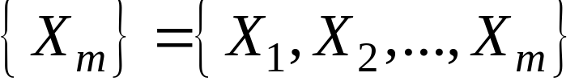
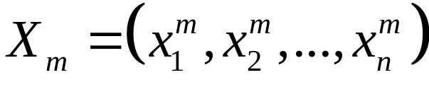
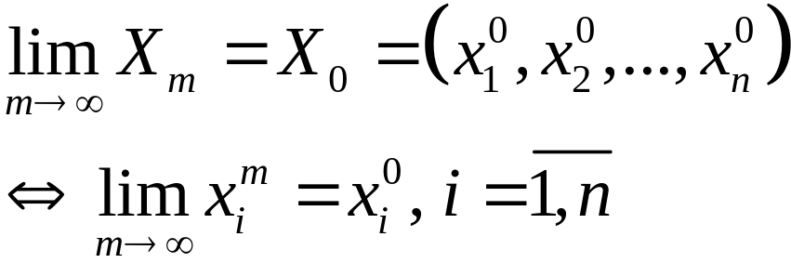
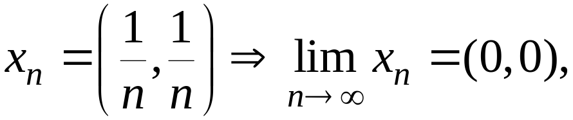
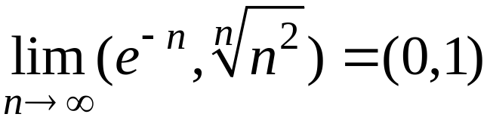
DÃY ĐIỂM TRONG R_{n}
Dãy điểm trong R_{n} là tập hợp các điểm được gán chỉ số trong N, một dãy điểm tương ứng với n dãy số thực.

Slide 4
CÁC DẠNG TẬP HỢP CƠ BẢN
A ⊂ R_{n} là tập đóng ⇔ mọi dãy trong A có giới hạn thì giới hạn cũng nằm trong A.
(A lấy tất cả các đường biên có thể có)
A ⊂ R_{n} là tập mở ⇔ phần bù của A trong R_{n} là đóng
(A không lấy bất kỳ phần nào của biên)

Slide 5
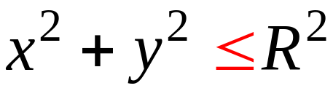
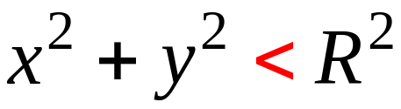
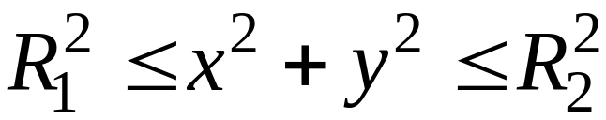
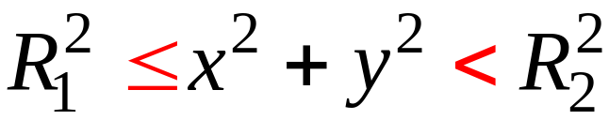
A đóng
A mở
A không đóng, không mở
A đóng
A đóng
A đóng

Slide 6
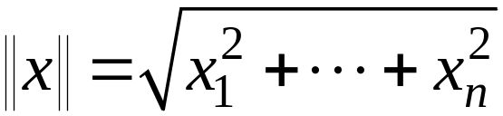
A là tập bị chận ⇔ tồn tại M >0 sao cho ∀x∈ A,
||x|| ≤ M,
(A có thể được bao bọc bởi một mặt cầu (hoặc đường tròn))
A là tập compact ⇔ A là tập đóng và bị chận
A compact
A không
compact
A = {(x,y)/ y ≥ 0}
A không compact

Slide 7
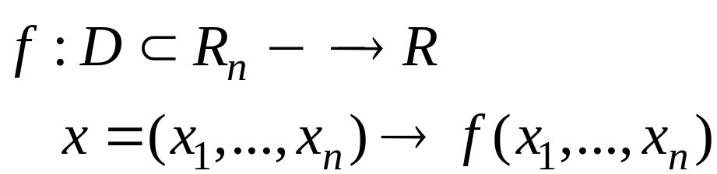
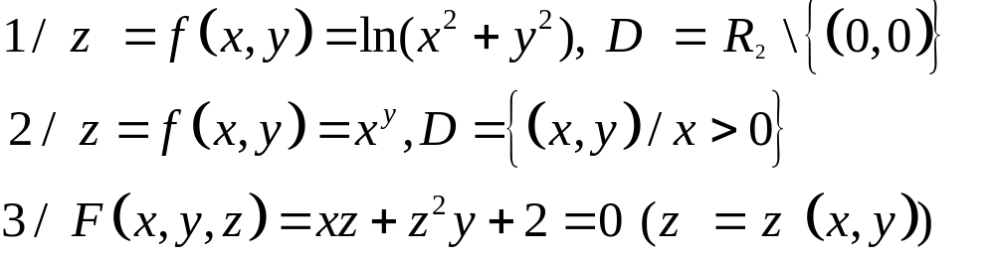
HÀM NHIỀU BIẾN
Hàm nhiều biến f là một quy luật biến mỗi điểm X của miền D ⊂ R_{n} thành một một số thực duy nhất f (X) .
D gọi là miền xác định của f.

Slide 8
Các cách biểu diễn hàm nhiều biến
Ngoài cách biểu diễn thông qua biểu thức, có thể biểu diễn hàm nhiều biến thông qua bảng số (hàm rời rạc), đồ thị và đường mức (level curves) (hàm liên tục).

Slide 9
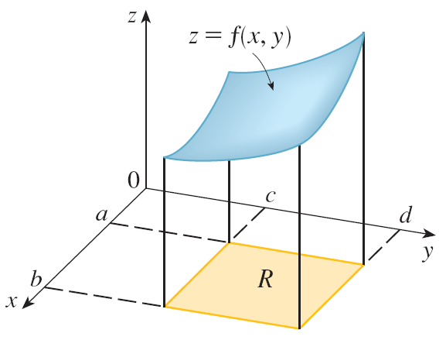
BIỂU DIỄN HÌNH HỌC CỦA HÀM 2 BIẾN
Hàm số z = f (x, y) biểu diễn một mặt cong trong không gian.
D

Slide 10
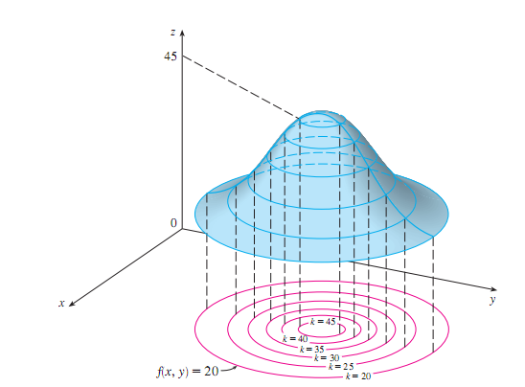
Biểu diễn hàm hai biến qua đường mức

Slide 11
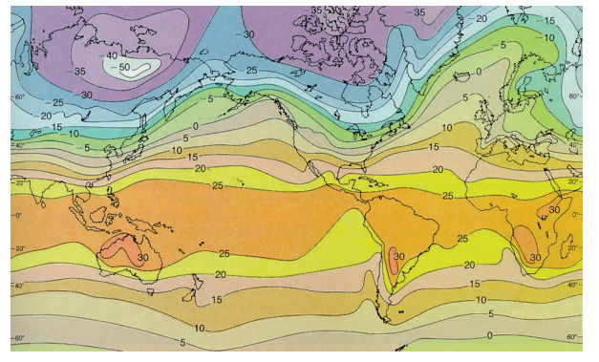

Slide 12
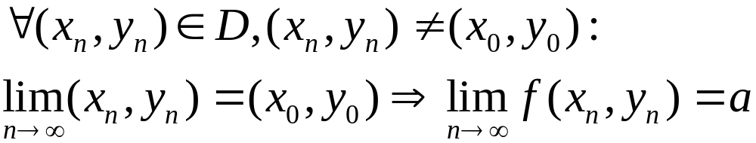
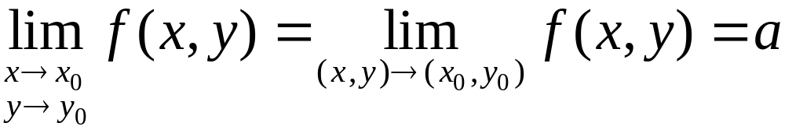
GIỚI HẠN HÀM 2 BIẾN
Cho f (x, y), (x,y)∈ D, f hội tụ về a khi (x, y)→ (x₀, y₀) nếu:
Cách viết giới hạn:
Lưu ý: không lấy giới hạn theo x trước, y sau hoặc ngược lại.

Slide 13
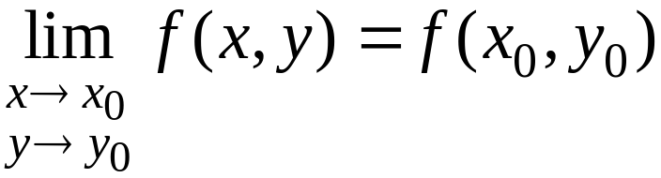
HÀM SỐ LIÊN TỤC VÀ TÍNH CHẤT
f (x, y) liên tục tại (x₀, y₀) ∈ D nếu :
Những tính chất quan trọng của hàm số liên tục
Các hàm sơ cấp liên tục trên miền xác định,
f liên tục trên tập A đóng và bị chận thì f đạt giá trị lớn nhất và giá trị nhỏ nhất trên A.
Lưu ý: mọi phát biểu trên không gian n chiều cũng tương tự trên không gian 2 chiều.

Slide 14
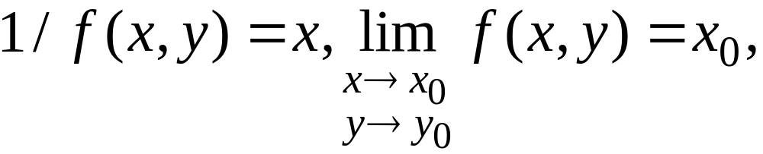
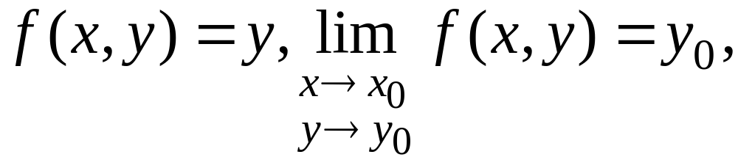
Ví dụ
Vì D = R₂ và (x_{n}, y_{n}) → (x₀, y₀)
⇔ x_{n} → x₀, y_{n} → y₀
⇒ f (x_{n}, y_{n}) = x_{n} → x₀, ∀ (x_{n}, y_{n})
Vậy

Slide 15
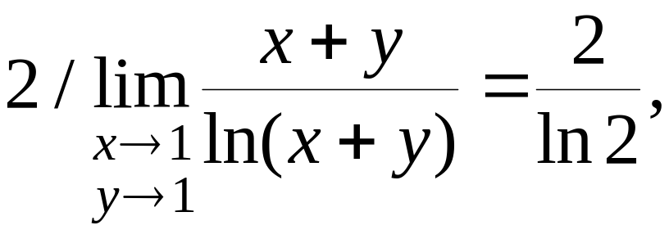
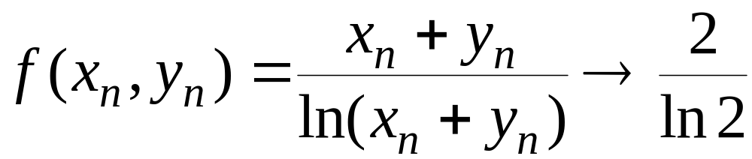
Ví dụ
Lấy (x_{n}, y_{n}) → (1,1)

Slide 16
Một số lưu ý trong tính giới hạn
Các phép toán và tính chất của giới hạn hàm 1 biến vẫn còn đúng cho hàm nhiều biến(tổng, hiệu, tích , thương, giới hạn kẹp,…)
Thay tương đương VCB, VCL, khai triển Taylor, qtắc L’Hospitale chỉ áp dụng nếu chuyển được sang hàm 1 biến.
Để ý dạng vô định khi tính giới hạn.

Slide 17
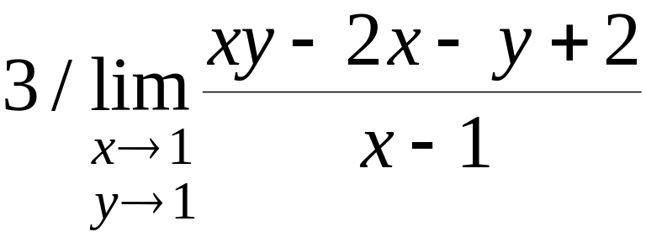
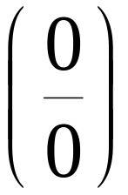
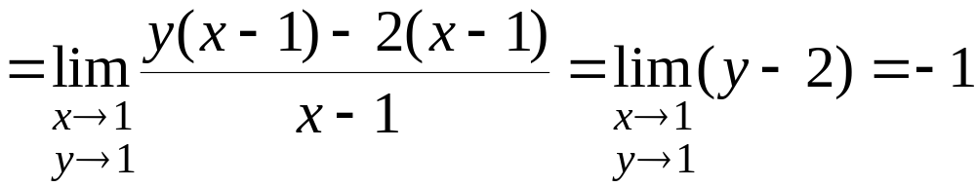
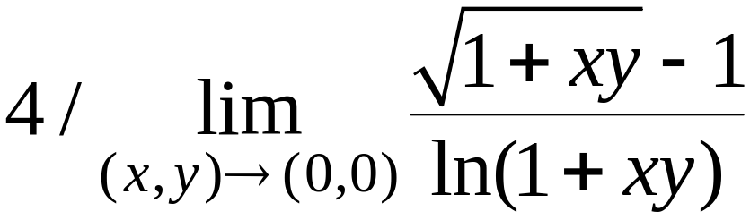
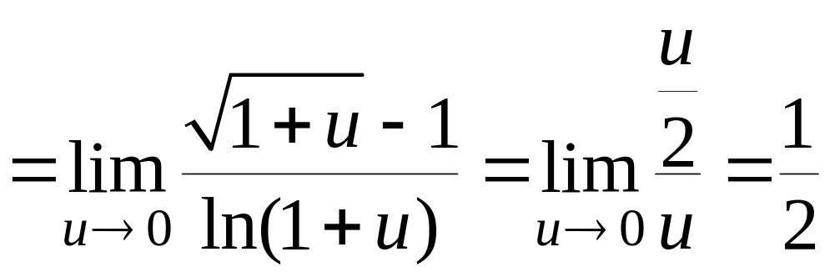

Slide 18
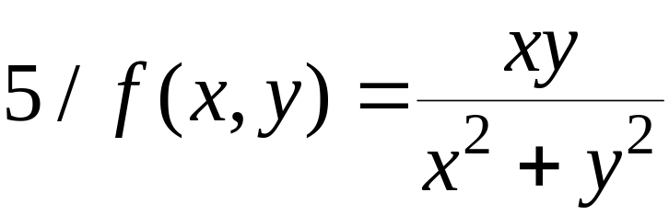
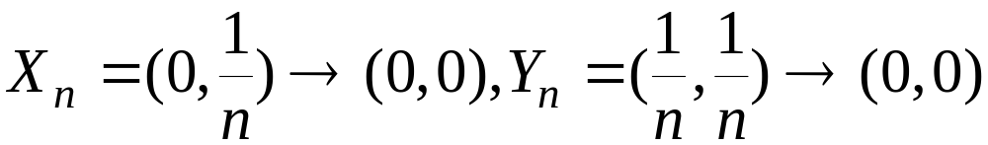
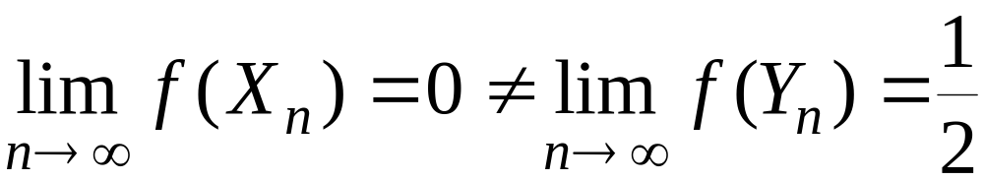
Không có ghạn khi (x,y)→ (0, 0)
Chọn 2 dãy điểm:
nhưng

Slide 19
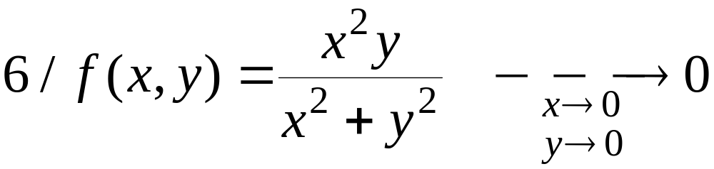
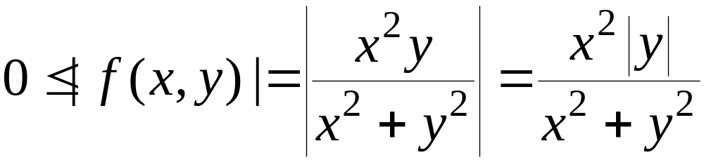
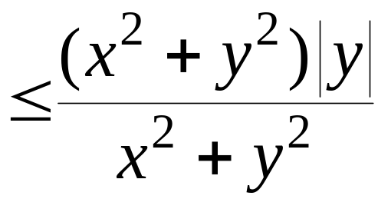
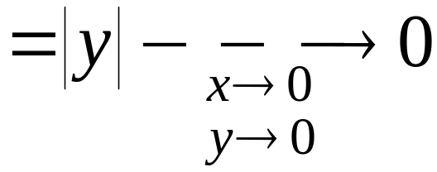
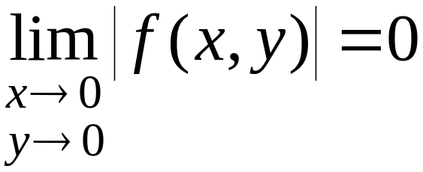
vì
nên

